Slide 1

„Rassismus und Vorurteile“
Materialien zur Politischen Bildung von Kindern und Jugendlichen
www.demokratiewebstatt.at

Slide 2

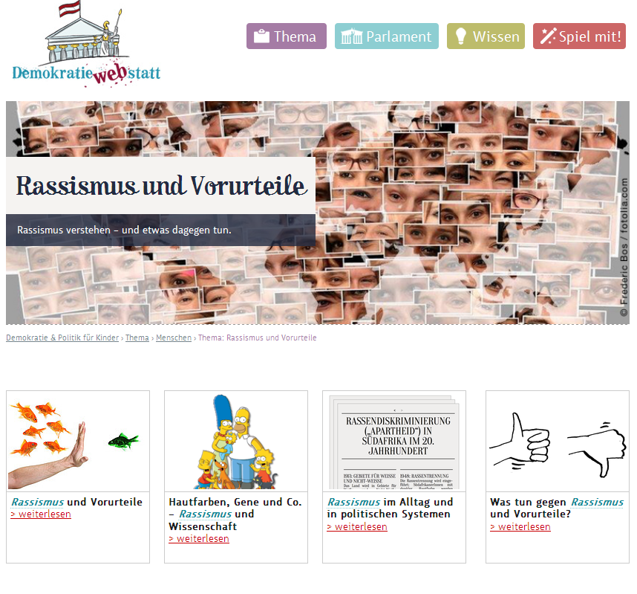
Mehr Information auf: www.demokratiewebstatt.at

Slide 3
Rassismus und Vorurteile

Slide 4
Diskriminierung und Vorurteile
Diskriminierung ist ein anderes Wort für Benachteiligung.
Bei Diskriminierung spielen Vorurteile häufig eine Rolle: Man hat bestimmte Bilder von anderen Menschen im Kopf, ohne sie zu kennen.
Menschen werden oftmals diskriminiert aufgrund ihrer Hautfarbe, ihrer Herkunft, ihrer Religion, ihres Geschlechts, aber auch in der Schule, weil sie eine Brille tragen oder übergewichtig sind.
Oft gibt es eine Gruppe von Menschen, die diskriminiert und von bestimmten Bereichen des Lebens ausgeschlossen wird, und eine Gruppe, die dadurch Vorteile hat (oder sich davon Vorteile erhofft).

Slide 5
Rassismus
Rassismus ist eine Form der Diskriminierung.
Rassismus ist die Überzeugung, dass Menschen aufgrund bestimmter (genetisch bedingter) Merkmale, wie zum Beispiel ihrer Hautfarbe, verschiedenen „Rassen“ zugeteilt werden können. Manche Rassen werden dabei als „besser“ oder „wertvoller“ als andere angesehen.
Die Einteilung in Rassen war lange Zeit sehr „populär“. Heute ist es aber wissenschaftlich widerlegt, dass es „Rassen“ beim Menschen gibt!
Trotzdem gibt es noch immer rassistische Zuschreibungen und Menschen, die in „Rassen“ denken („RassistInnen“).

Slide 6
Wie funktioniert Rassismus?
Menschen neigen dazu, Gruppen zu bilden und andere Menschen danach zu beurteilen, zu welcher Gruppe sie gehören.
Eine Abgrenzung durch die Abwertung einer anderen Gruppe „muss“ aber nicht sein: Wenn man sich zu einer wertvollen Gruppe zugehörig fühlt, kann man auch andere Gruppen als wertvoll akzeptieren.
Rassismus entsteht durch einen doppelten Denkfehler:
  Erstens dienen tatsächliche Unterschiede (z.B. Hautfarbe) oder nur angenommene Unterschiede (z.B. unterschiedliche Intelligenz) zwischen Menschengruppen als Rechtfertigung, um andere abzuwerten.
  Zweitens gibt es die Gruppen („Rassen“) gar nicht, die RassistInnen für ihre Argumentation verwenden.

Slide 7
Unterschiede, Übergänge und Gemeinsamkeiten
Auf den Punkt gebracht: Um einen Menschen zu kennen, genügt es selbstverständlich nicht, zu wissen, zu welcher Gruppe er gehört!
Wenn Gruppen streng voneinander abgegrenzt werden, übersieht man die Vielfalt, die es in Wirklichkeit gibt!
Man kann beliebig Gruppen zwischen den Menschen bilden.
Neben Unterschieden zwischen den gebildeten Gruppen gibt es auch Gemeinsamkeiten, von den gruppen-typischen Merkmalen gibt es Zwischenformen, Ausnahmen und fließende Übergänge.
Gruppen bestehen nicht aus Durchschnittstypen, sondern aus einzelnen Personen. Diese sind so individuell wie du selbst!
Auf den Punkt gebracht: Du bist einzigartig! Alle anderen auch!

Slide 8
Übung 1: Überraschende Gemeinsamkeiten
Schaut euch gemeinsam das Video eines Experiment an, das von einem dänischen Fernsehsender produziert wurde. Darin geht es um Menschen, die äußerlich sehr unterschiedlich wirken (aufgrund ihres Alters, Berufs, ihrer Kleidung usw.), dann aber doch überraschende Gemeinsamkeiten entdecken.
Diskutiert anschließend in Kleingruppen folgende Fragen:
  Welche Auswirkungen hat es, wenn sich Vorurteile „in Luft auflösen“?
  Habt ihr selbst Erfahrungen gemacht, wo sich das Bild von einem Menschen plötzlich stark verändert hat? Warum war das so?
  Was bedeutet es, wenn man überraschende Gemeinsamkeiten zwischen sich und anderen Menschen „entdeckt“?
  Überlegt, welche Unterschiede, aber auch Gemeinsamkeiten es zwischen den SchülerInnen in eurer Klasse gibt!

Slide 9
Hautfarben, Gene und Co. – Rassismus und Wissenschaft

Slide 10
Der Begriff „Rasse“ und seine Verwendung
„Rasse“ (franz., engl.: „race“= Volk, Völkerstamm) bedeutet in der Biologie so viel wie „Unterart“; ist also eine Kategorie, um innerhalb von Arten Gruppen zu unterscheiden. Der Begriff wurde auch bei der Art „Mensch“ (homo sapiens) genutzt.
Der Begriff „Rasse“ und seine damit verbundenen diskriminierenden Vorstellungen wurden im Laufe der Geschichte aber auch oftmals dazu genutzt, Menschengruppen abzuwerten.
Es gibt aber auch einen weiteren Grund, den Begriff nicht mehr zu verwenden: Untersuchungen haben gezeigt, dass es „Rassen“ beim Menschen gar nicht gibt!

Slide 11
Menschentypen, Hautfarben und Gene
Bereits seit langer Zeit beschäftigen sich WissenschafterInnen verschiedener Forschungsrichtungen (z.B. BiologInnen) damit, die Vielfalt der Menschen in ein System zu bringen und zu ordnen.
Um eine Einteilung in voneinander abgegrenzte Gruppen vorzunehmen, wurden oft auffällige Merkmale gewählt, z.B. die Hautfarbe.
Die gebildeten Menschen-Typen wurden als sogenannte „Rassen“ bezeichnet, denen nicht nur gemeinsame äußere Merkmale, sondern auch anderen Gemeinsamkeiten (Charakter, Intelligenz) zugeschrieben wurden.
Bis in die 1990er Jahre hielt sich die Unterteilung der Menschen in drei „Großrassen“ nach Egon von Eickstedt (1934): „Weiße“ (Europäer), „Schwarze“ (Schwarzafrikaner) und „Gelbe“ (Asiaten).

Slide 12
Wissenschaft „bestätigt“ rassistische Theorien
Etwa seit Mitte des 20. Jahrhunderts wurden dann verstärkt genetische Unterschiede zwischen geografischen Bevölkerungsgruppen (Populationen) untersucht.
Verschiedene WissenschafterInnen behaupteten, dass innere und äußere Unterschiede zwischen Menschengruppen „genetisch“ bedingt seien.
Die „Überlegenheit“ der „kultivierten Weißen“ gegenüber „primitiven Nicht-Weißen“ wurde „wissenschaftlich“ bestätigt. Damit wurden die vorherrschenden Vorurteile bestätigt.

Slide 13
Stand der Wissenschaft heute
Heute ist es wissenschaftlich erwiesen, dass die Einteilung in Rassen keinen Sinn ergibt: Es gibt eine Vielfalt zwischen den Menschen, aber keine „Rassen“.
Menschen haben unterschiedliche Hautfarben, allerdings gibt es nicht drei oder vier Farben, sondern zahlreiche Übergänge dazwischen.
Auf den Punkt gebracht: Über irgendeine „Rassen-Zugehörigkeit“ oder genetische Verwandtschaft sagt die Hautpigmentierung nichts aus!
Alle Menschen, egal woher sie kommen oder wo sie leben, sind sich unglaublich ähnlich: Von den 3 Milliarden „Buchstaben“ der DNA sind 99,9 Prozent bei allen Menschen gleich!

Slide 14
Konzept der „Rassen“ wissenschaftlich nicht haltbar
Unterschiede innerhalb von Menschengruppen sind viel größer als zwischen den geografischen Gruppen: Für jeden hellhäutigen Österreicher findet man einen dunkelhäutigen Afrikaner, der ihm genetisch ähnlicher ist als sein hellhäutiger Nachbar!
Die Unterschiede, die man zwischen Menschengruppen findet, gelten für den Durchschnitt und nicht für den einzelnen Menschen.
Nachgefragt: Ist es besser, statt von „Rasse“ von „Ethnien“ oder „Kulturen“ zu sprechen?
Nicht das Wort „Rasse“ ist das Problem, sondern es sind unsere
Gedanken: Rassismus gibt es also auch ohne „Rassen“.

Slide 15
Rassismus im Alltag

Slide 16
Rassistische Zuschreibungen und Vorurteile
Menschen in Afrika haben die „Musik im Blut“.
Ein Mann beschwert sich, dass er nicht von einer Mitarbeiterin mit Kopftuch bedient werden möchte.
Ein Vermieter will sein Haus nur an „Einheimische“ vermieten, weil er glaubt, dass man Ausländern nicht vertrauen kann.
Rassistische Aussagen beziehen sich meist auf äußere Merkmale, die sichtbar sind.
Rassismus bewirkt, dass Menschen in eine „Schublade“ gesteckt, ausgeschlossen, beschimpft und benachteiligt werden, bis hin zur Anwendung körperlicher Gewalt.

Slide 17
Verallgemeinerungen und Eigenbezeichnungen
Damit wird ausgedrückt, dass alle Menschen einer Gruppe dieselbe Eigenschaft besitzen.
Das ist ein „Vor-Urteil“. Eine Behauptung über eine Gruppe von Menschen, ohne die Realität zu kennen.
Nicht die Hautfarbe oder der Geburtsort ist entscheidend dafür, ob ein Mensch „musikalisch“ ist: Persönliche Interessen, Fähigkeiten, Gewohnheiten, Vorbilder und vorherrschende Ideale im Land sowie die Erziehung spielen eine Rolle.
Die Bezeichnungen von Menschen aus anderen Volksgruppen hat sich in den letzten Jahrzehnten verändert: Immer öfter werden Eigennamen verwendet, die die Betroffenen selbst benutzen.
  Beispiele: „Inuit“ (anstatt „Eskimo“), „Roma und Sinti“ (anstatt „Zigeuner“) oder „Afro-ÖsterreicherIn“ oder „Schwarze ÖsterreicherInnen“ („S“ großgeschrieben).

Slide 18
Rassismus in politischen Systemen
Rassismus kann auch von Regierungen oder staatlichen Einrichtungen ausgehen. Er richtet sich gegen Mitglieder einer bestimmten Gruppe.
Bereits bei der Eroberung und Kolonialisierung Afrikas durch europäische Länder spielte Rassismus eine große Rolle: Menschen in Afrika wurden als „primitiv“ und minderwertig dargestellt.
Es gab und gibt noch immer Beispiele für systematische rassistische Diskriminierung von Menschengruppen durch das politische Regime.

Slide 19
Rassendiskriminierung in den USA (1861–2016)
1861: Verbot der Sklaverei; AmerikanerInnen mit dunkler Hautfarbe sind frei, aber nicht gleichberechtigt.
1963: Der Bürgerrechtler Martin Luther King hält seine berühmte Rede („I have a dream …“). Er möchte in einem Land leben, in dem Menschen nicht nach ihrer Hautfarbe beurteilt werden.
ab 1964: Die Rassentrennung in Hotels, Krankenhäusern und Bussen wird aufgehoben.
2008: Barack Obama wird als erster Amerikaner mit dunkler Hautfarbe zum Präsidenten gewählt.
Stand 2016: Afroamerikaner („Schwarze“) werden öfter von Polizisten erschossen und in Strafprozessen zum Tode verurteilt als Euroamerikaner. („Weiße“).

Slide 20
Rassendiskriminierung durch die Nationalsozialistische Partei (NSDAP) in Deutschland (1933–1945)
1933: Menschen religiöser oder ethnischer Minderheiten (Slawen, Juden, Roma und Sinti) dürfen nicht mehr für den deutschen Staat arbeiten.
1935: Verbot der Heirat zwischen Nicht-JüdInnen und JüdInnen („Blutschutzgesetz“) sowie anderen Minderheiten.
1935: Das „Reichsbürgergesetz“ teilt die Bevölkerung in „Reichsbürger“ („deutsche Staatsangehörige“) und „einfache Staatsangehörige“ (JüdInnen, Slawen, Roma und Sinti) ein.
Ab 1938: JüdInnen dürfen keine Geschäfte mehr besitzen, müssen Häuser verkaufen und Zwangsarbeit verrichten.
Ab 1942: „Endlösung der Judenfrage“: Insgesamt werden fast 5,7 Millionen jüdische Menschen in Konzentrationslagern umgebracht. Auch Sinti und Roma, Homosexuelle, Menschen mit Behinderungen oder mit psychischer Erkrankung werden
verfolgt und ermordet.

Slide 21
Rassendiskriminierung („Apartheid“) in Südafrika im 20. Jahrhundert
1948: Die Rassentrennung wird eingeführt; SüdafrikanerInnen mit dunkler Hautfarbe werden unterdrückt.
1950: Städte werden in Gebiete für Weiße und Nicht-Weiße aufgeteilt. Millionen SüdafrikanerInnen mit dunkler Hautfarbe müssen ihr Haus verlassen und umsiedeln.
Ab 1990: Nelson Mandelas, der gegen Rassentrennung („Apartheid“) kämpfte, wird freigelassen. Gesetze zur Rassentrennung werden aufgehoben, das Wahlrecht für SüdafrikanerInnen mit dunkler Hautfarbe eingeführt.
1994: Alle Menschen, unabhängig von ihrer Hautfarbe, dürfen wählen. Mandela wird zum ersten dunkelhäutigen Staatspräsidenten Südafrikas gewählt.

Slide 22
Was tun gegen Rassismus und Vorurteile?

Slide 23
Was sind Vorurteile und wie entstehen sie?
Sich ein schnelles Urteil zu bilden, ist manchmal notwendig. Deshalb vergleicht unser Gehirn die Situation mit unseren Erinnerungen: Haben wir so eine Situation schon einmal erlebt oder davon gehört?
Vor-Urteile entstehen aus Bildern in unserem Kopf, die nicht der Realität entsprechen, da sie alle Menschen einer Gruppe über einen Kamm scheren.
Alle Menschen haben Vorurteile: Wichtig ist es, sich der eigenen Vorurteile bewusst zu werden!

Slide 24
Was tun gegen Rassismus und Vorurteile?
Bewusstseinsbildung und Reflexion
Wenn wir unsere Vor-Urteile kennen, können wir versuchen, anders mit Situationen umzugehen. Je mehr Zeit wir zum Nachdenken haben, desto bewusster werden uns unsere Vor-Urteile.
Kontakt mit anderen Menschen
Wir können Vorurteile abbauen, wenn wir Menschen aus anderen Ländern und Kulturen kennenlernen und positive Erlebnisse haben.
Diversität sichtbar machen
Je sichtbarer die Vielfalt in unserer Gesellschaft ist, desto „normaler“ ist sie für uns. Dazu gehören auch Menschen des öffentlichen Lebens, sogenannte „role models“ (Vorbilder).

Slide 25
Was tun gegen Rassismus und Vorurteile?
Gruppenbilder überdenken
Wir bezeichnen manche Eigenschaften als „typisch“ für eine Gruppe und grenzen uns von anderen ab.
Das kann mitunter mit uns selbst zu tun haben: Wir alle möchten zu einer Gruppe gehören, zu der wir uns selbstbewusst bekennen können. Ist das der Fall, sind wir auch offener für „das Fremde“.
Zivilcourage zeigen/Rassismus melden
  Den Täter/die Täterin zur Rede stellen.
  Vorfall bei der Polizei melden.
  Vorfall bei der NGO ZARA melden (erstellt jährlichen Rassismus-Report und bietet auch rechtlichen Beistand für Opfer).

Slide 26
Übung 2: Vielfalt sichtbarer machen
Je sichtbarer die Vielfalt in unserem täglichen Leben ist, desto „normaler“ ist sie für uns. Dazu tragen auch Menschen bei, die wir aus den Medien kennen, zum Beispiel der dunkelhäutige österreichische Fußballspieler David Alaba.
Überlegt gemeinsam, welche Funktion diese so genannten „role models“ in unserer Gesellschaft haben:
  Werden „role models“ durch Mitmenschen und Medien anders beurteilt als Menschen mit denselben äußerlichen Merkmalen, die nicht in der Öffentlichkeit stehen?
  Können sie dazu beitragen, Vorurteile aufgrund von Herkunft oder Hautfarbe abzubauen?
  Wie sieht die Vorbildfunktion aus, die sie ausüben?

